Slide 1
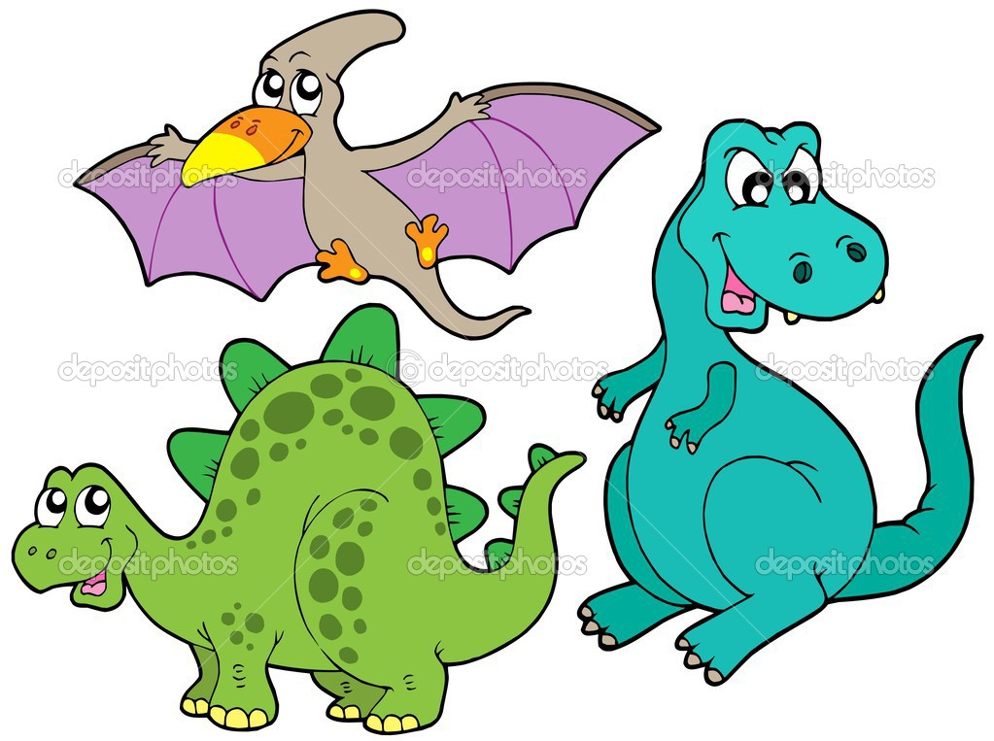
ДИНОЗАВРИКИ
ИЗ ДЕТСКОГО
САДА
«УЛЫБКА»
Пыть-Ях
2015 г

Slide 2
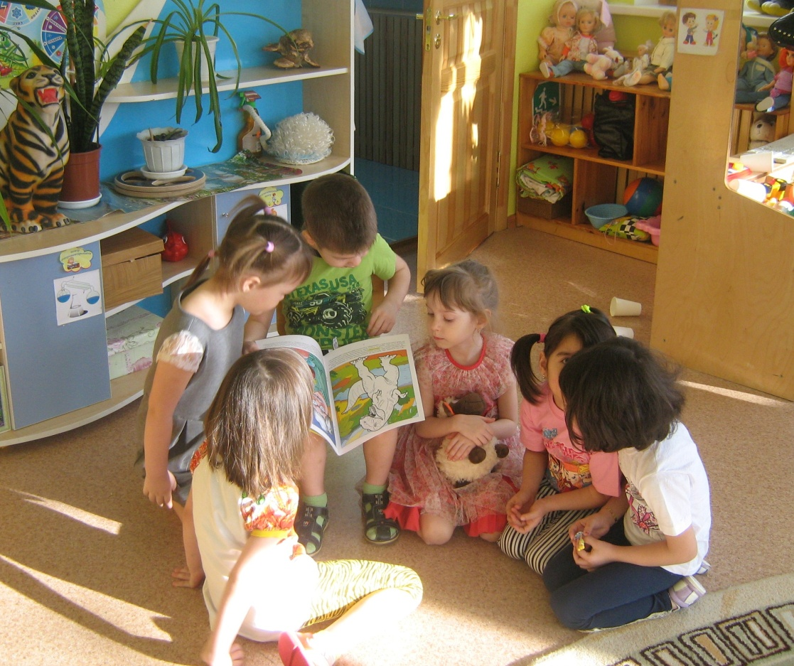
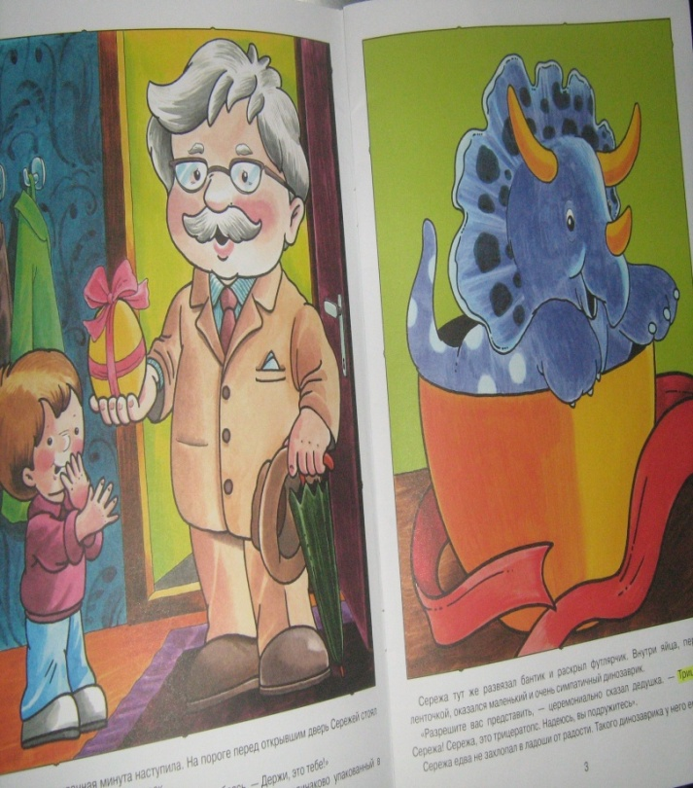
Как-то раз Вова принёс нам интересную книгу про динозавров из серии «Школа семи гномов». В ней рассказывалось о том, как дедушка подарил Серёже динозаврика Топсика… Вова нам сам всё прочитал. Он хоть и дошкольник, но уже хорошо читает! Так мы заинтересовались динозавриками…

Slide 3
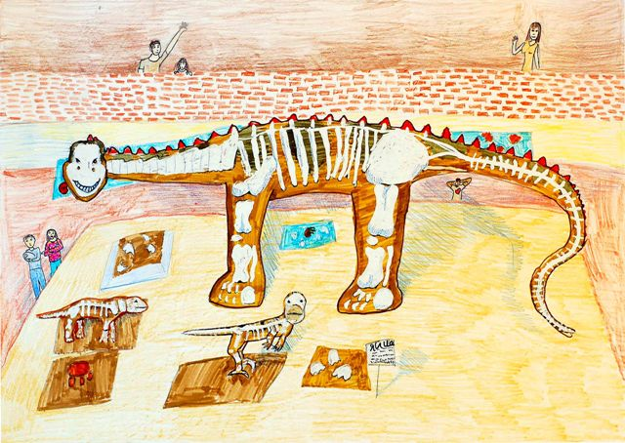
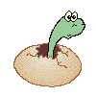
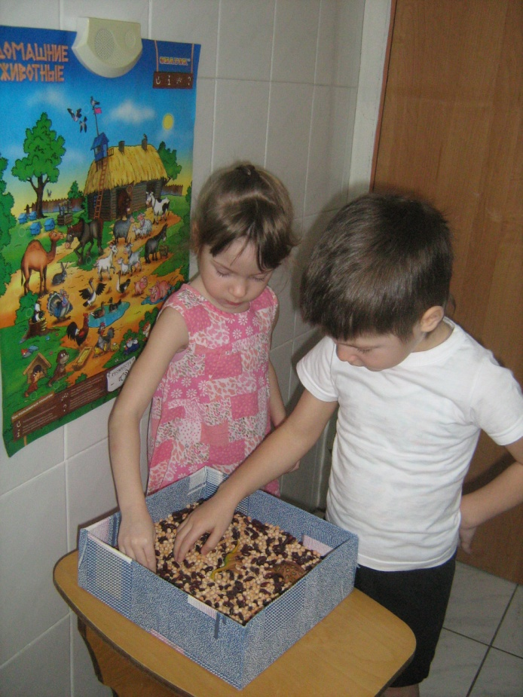
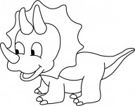
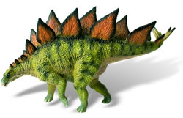
А для того, чтобы найти останки древних животных, учёные проводят раскопки… и Настя с Вовой тоже отправились в путь!

Slide 4
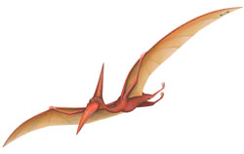
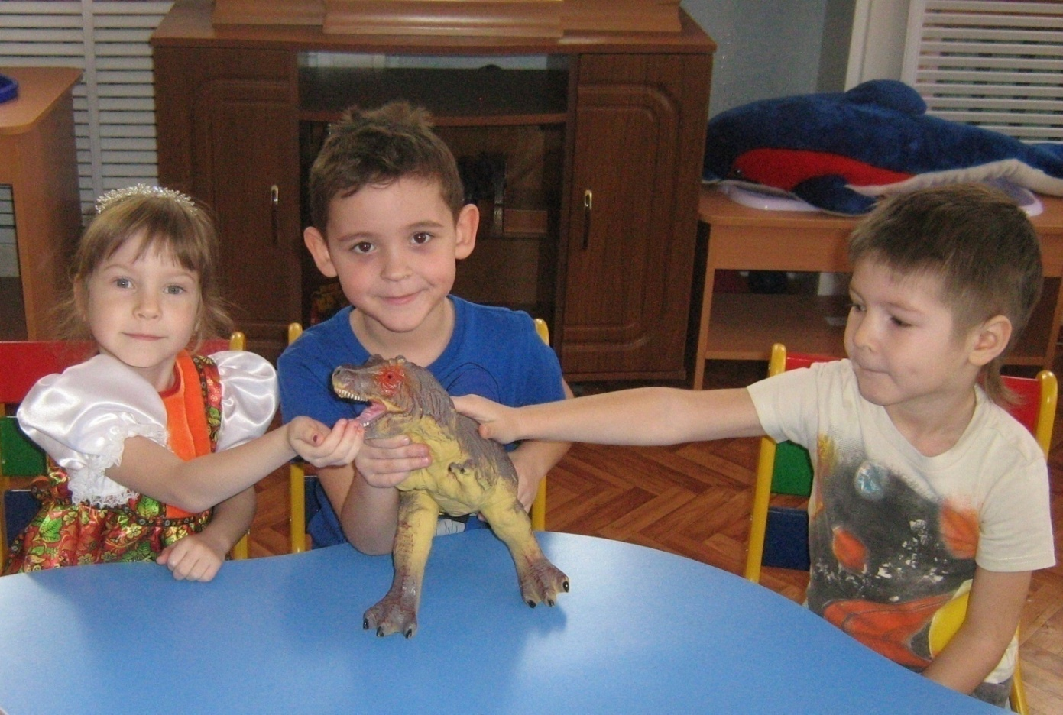
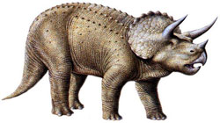
Тирранозавра Рекс мы нашли в подготовительной группе «Непоседы», у Максима. Теперь Максим и его Рексик наши друзья!

Slide 5
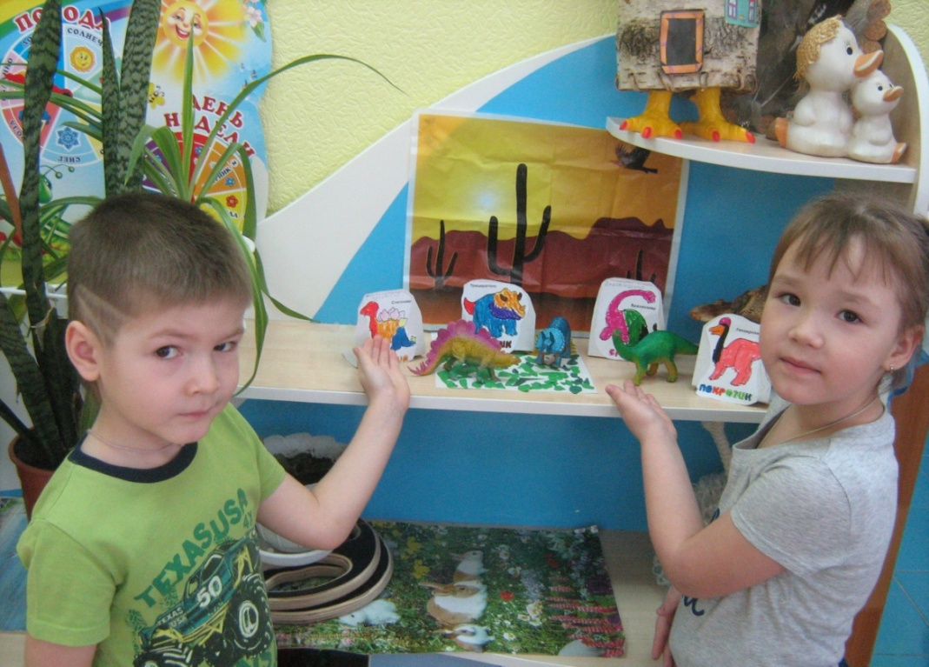
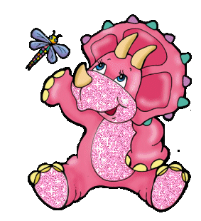
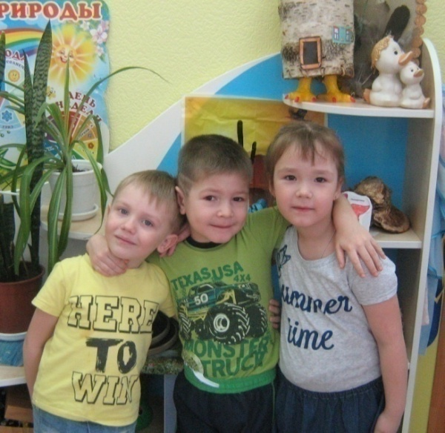
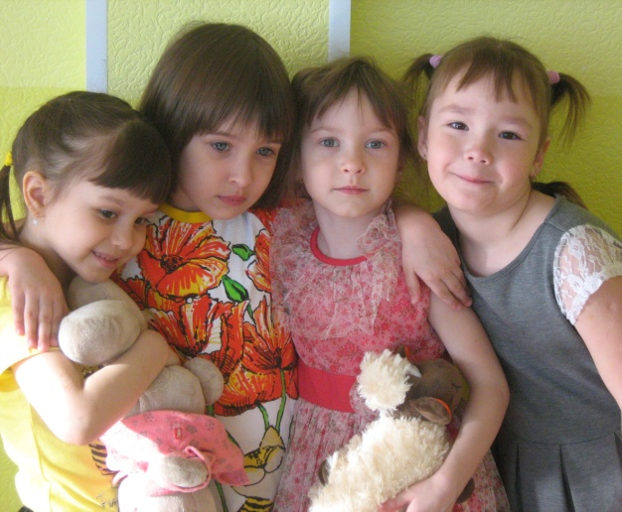
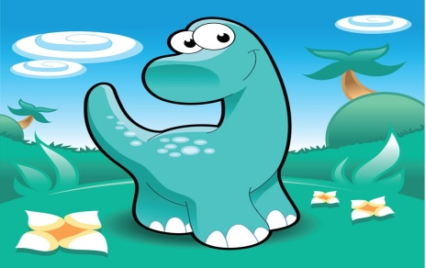
Мы сделали выставку про динозавриков в нашей группе. Ребятам она очень понравилась! Теперь все мы друзья динозавриков!

Slide 6
С динозавриками нам всем живётся интереснее!

